Slide 1
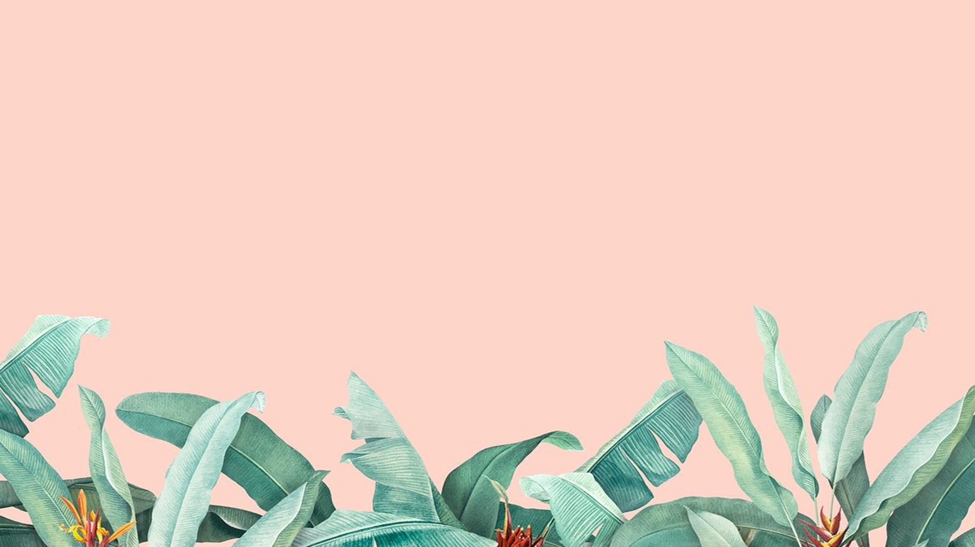

PHÒNG GIÁO DỤC VÀ ĐÀO TẠO QUẬN 8
TRƯỜNG TRUNG HỌC CƠ SỞ TÙNG THIỆN VƯƠNG
          GVTH: HÙYNH THU HIỀN
          BỘ MÔN ÂM NHẠC

Slide 2
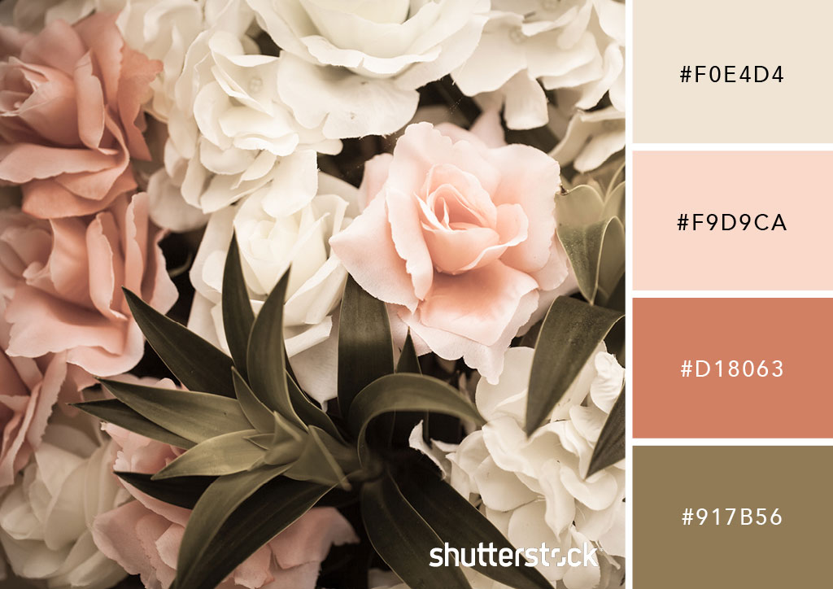
CHUYÊN ĐỀ
ĐỔI MỚI KIỂM TRA ĐÁNH GIÁ
TIẾT 21

Slide 3
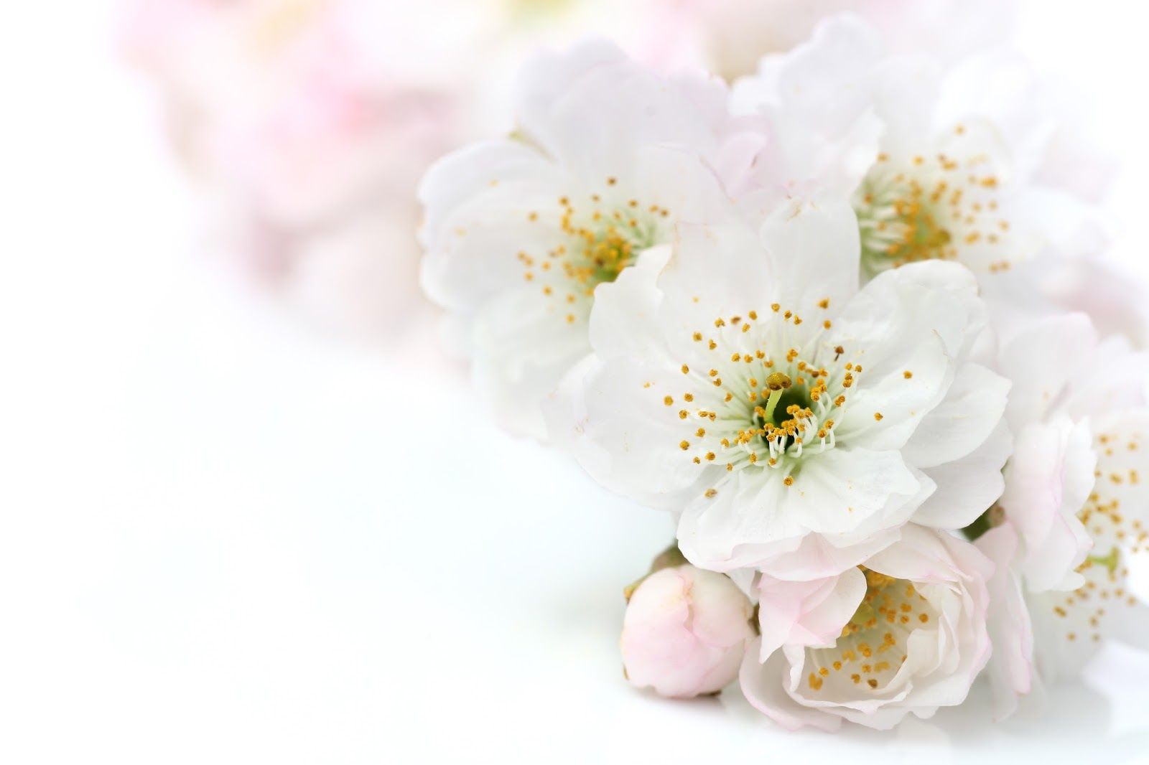
TRÒ CHƠI GIẢI Ô CHỮ
1
N | O | T | M | I
2
V | U | I | D | E | N | T | R | U | O | N | G
3
S | A | O
4
H | O | P | X | U | O | N | G
5
B | U | N | G
6
D | I | C | A | T | L | U | A
7
D | A | U | N | O | I
8
N | I | E | M | V | U | I | G | I | A | D | I | N | H
9
N | O | T | D | E | N

Slide 4
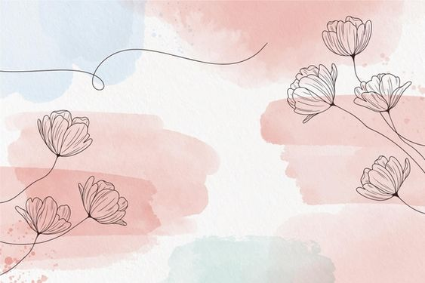
1. Nốt nhạc sau đây có tên là gì?

Slide 5
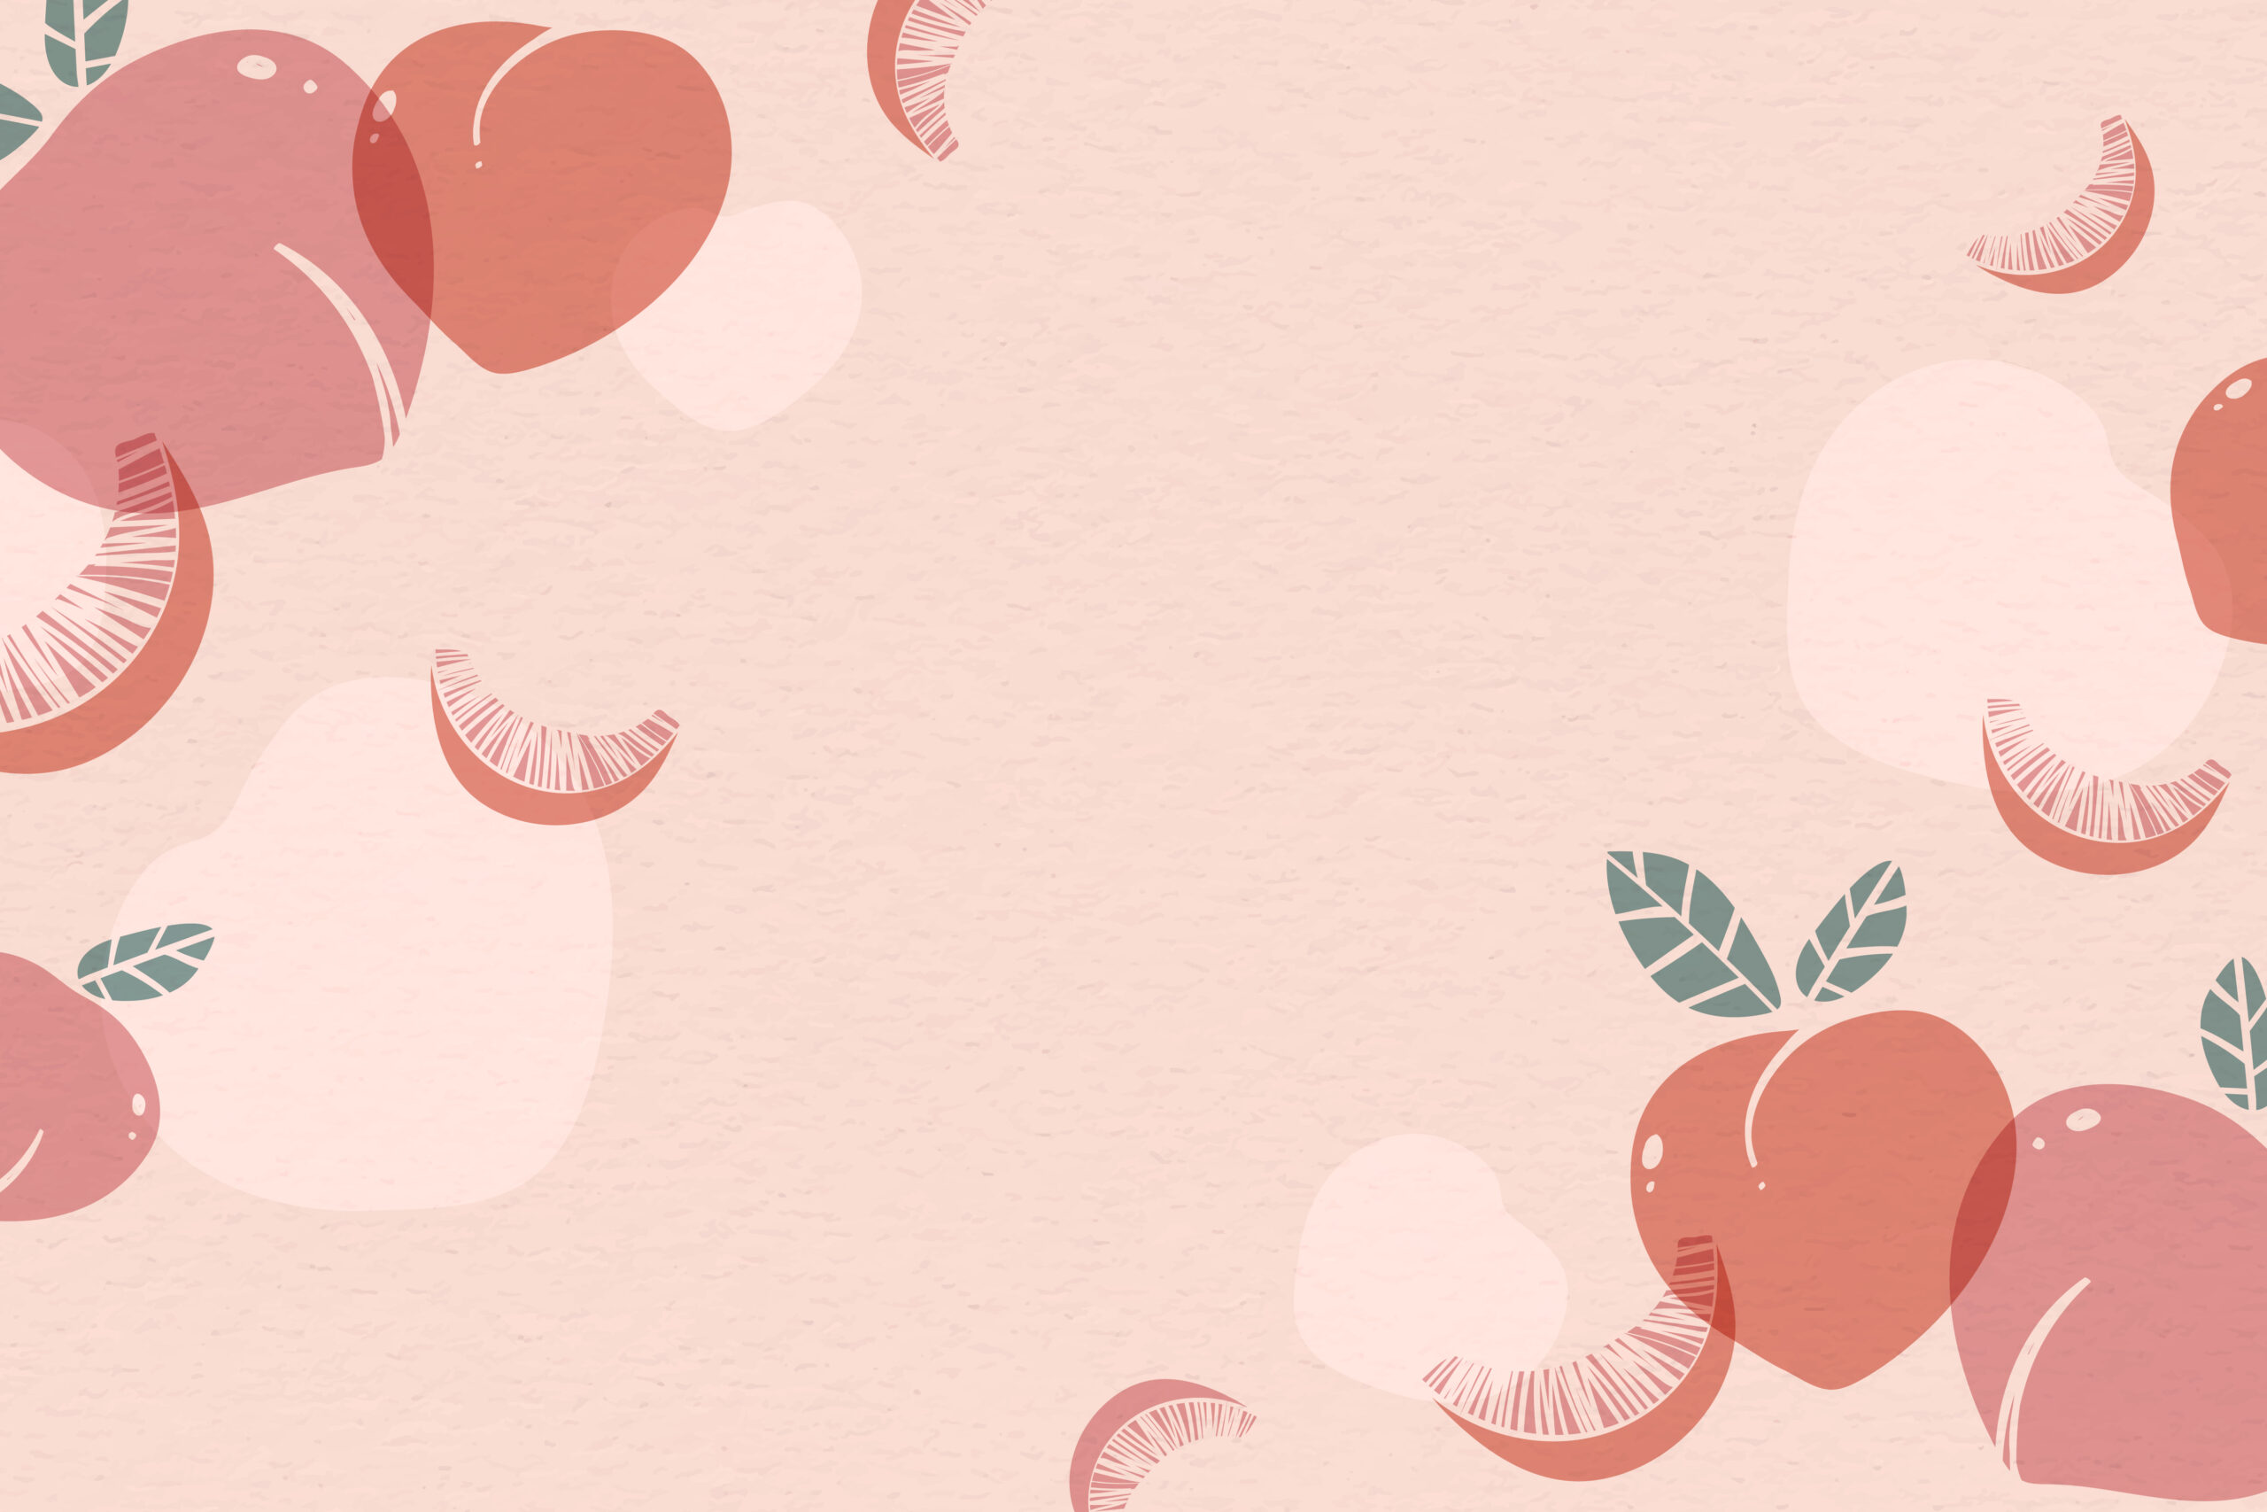
2. Em hãy nghe bài hát sau và cho biết tên bài hát

Slide 6

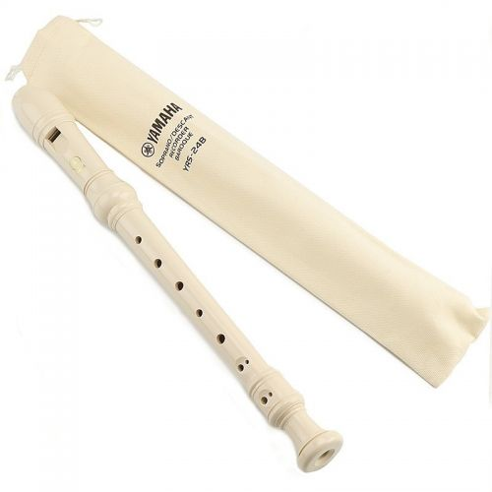
3. Đây là nhạc cụ gì?

Slide 7

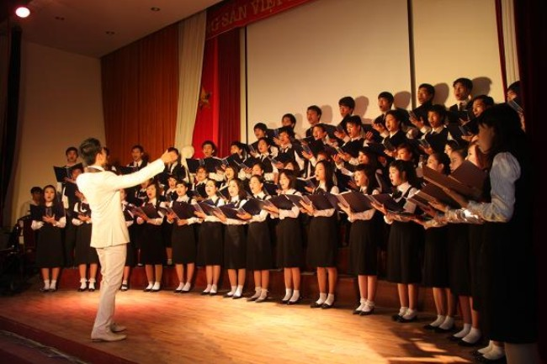
4. Đây là thể loại hát gì?

Slide 8

5. Trong vận động cơ thể thì động tác sau gọi là gì?

Slide 9

6. Bài hát sau có tên là gì?

Slide 10

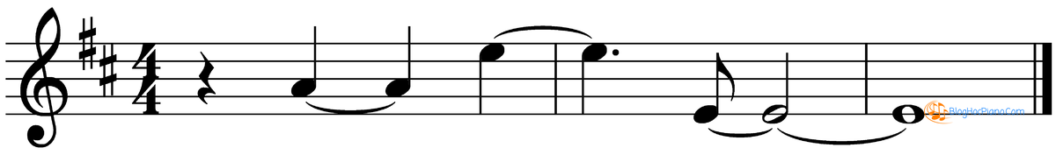
7. Hình vòng cung sau gọi là gì?

Slide 11


8. Em hãy nghe giai điệu và đoán tên bài hát sau?

Slide 12
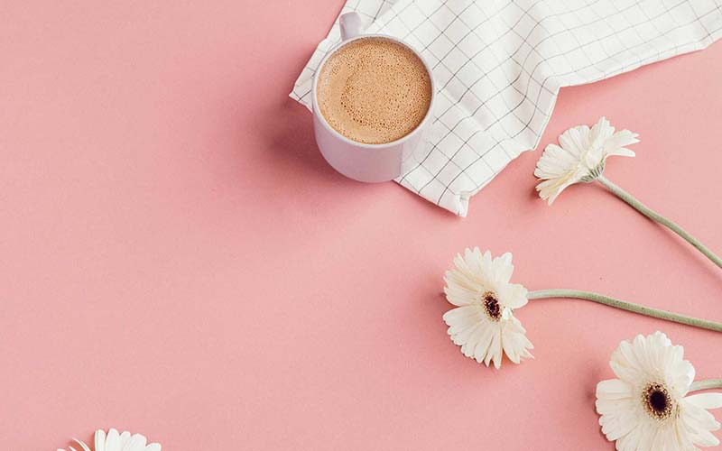
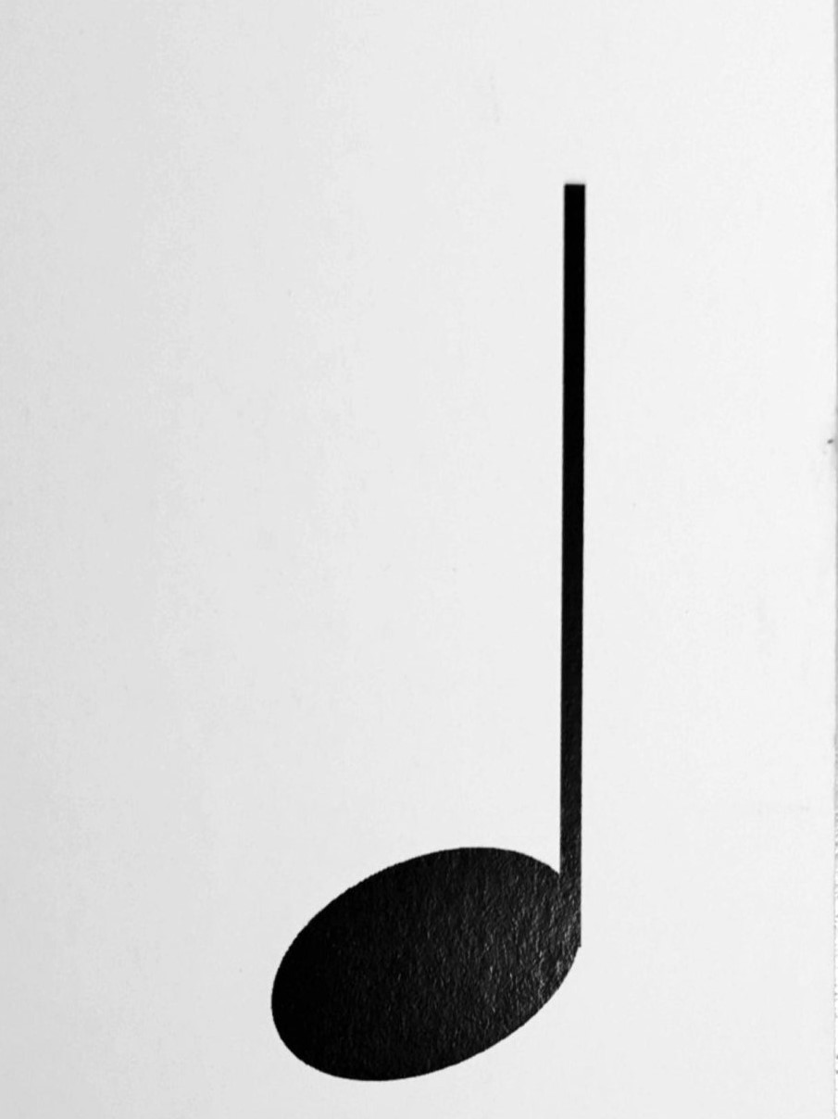
9.Đây là hình nốt gì?

Slide 13
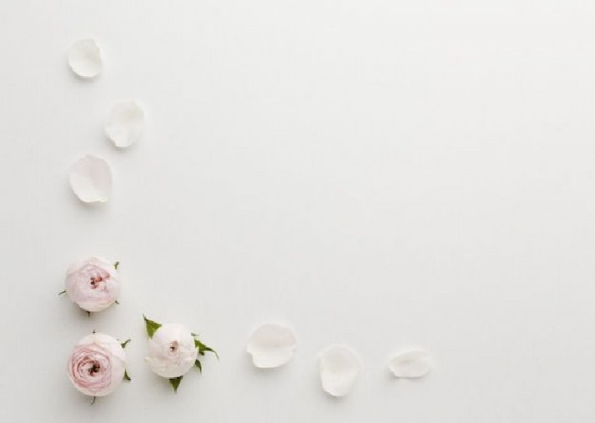
Tiết 21: Bài dạy minh họa
Bài đọc nhạc số 4 :
“ Mùa xuân về”

Slide 15
Phân tích bài
1. Bài tập đọc nhạc số 4 có tựa đề là gì?
Mùa xuân về
2. Tác giả của bài TĐN là ai?
Nhạc và lời Phan Trần Bảng
Phối bè Hồ Ngọc Khải
3. Bài TĐN có tính chất như thế nào?
Vừa phải
4. Bài TĐN ở nhịp mấy?
4
Nhịp
4
5. Các tên nốt (hay còn gọi là cao độ) được sử dụng trong bài là những tên nốt nào?
Đồ, Mi, Fa, Sol, La, Si
6. Các hình nốt (hay còn gọi là trường độ) được sử dụng trong bài là những hình nốt nào?
Nốt trắng, nốt đen, nốt đen chấm dôi, nốt móc đơn.
7. Bài TĐN có sử dụng kí hiệu âm nhạc gì?
Không có kí hiệu âm nhạc.
8. Bài TĐN có thể chia làm mấy câu?
3 câu
Đọc nốt nhạc

Slide 17
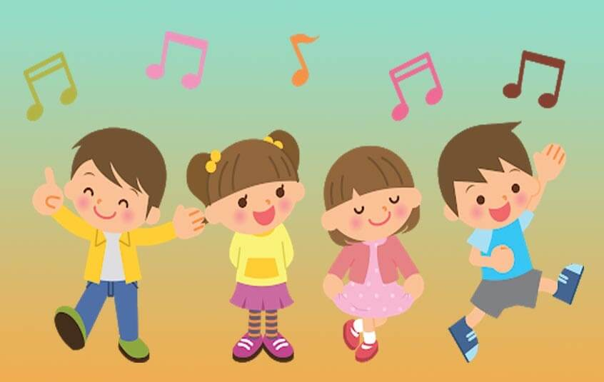
Luyện Gam theo mẫu
ĐÔ-RÊ-MI-FA-SOL-LA-SI-ĐỐ

Slide 19


Slide 21

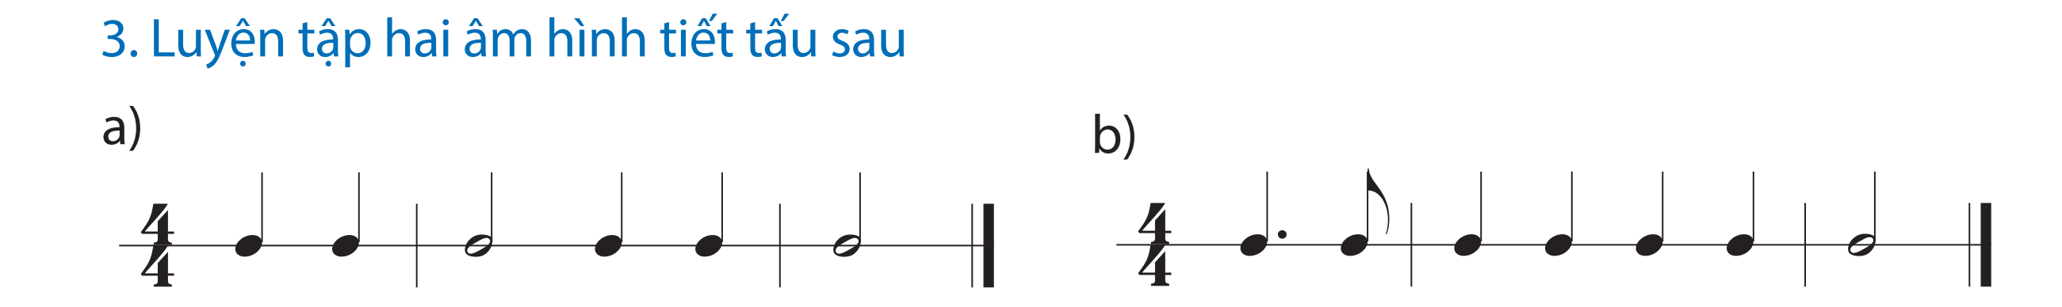
MỜI CÁC BẠN NHẬN BIẾT MỘT VÀI HÌNH NỐT ĐÃ HỌC
ÂM HÌNH TIẾT TẤU CHÍNH CỦA BÀI

Slide 24
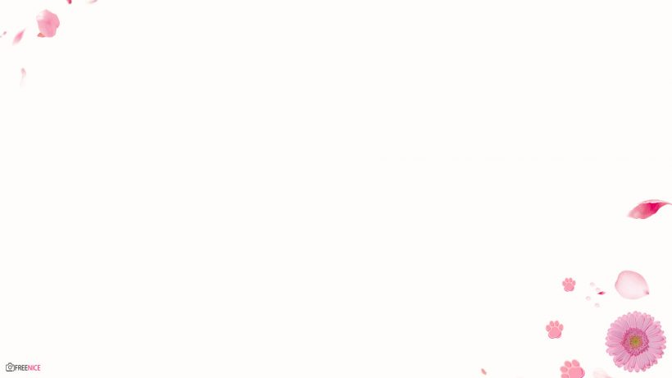
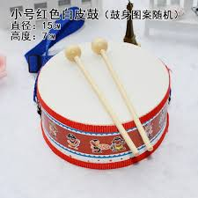
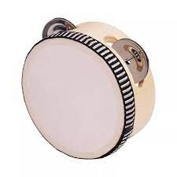
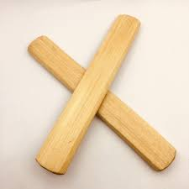
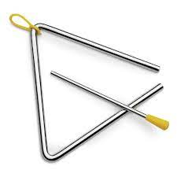
SỬ DỤNG CÁC NHẠC CỤ CHO NHỊP
4
4
Trống con
Timburine
Thanh phách
Triangle

Slide 26
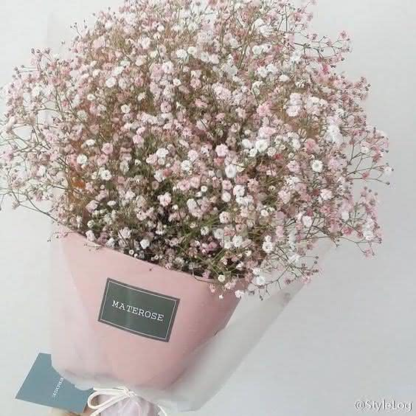
Dặn dò
1. Ôn và hát lại bài TĐN số 4
2. Xem và chuẩn bị bài về nhạc sĩ Đỗ Nhuận

Slide 27

Cảm ơn quý thầy cô và các bạn

Slide 28
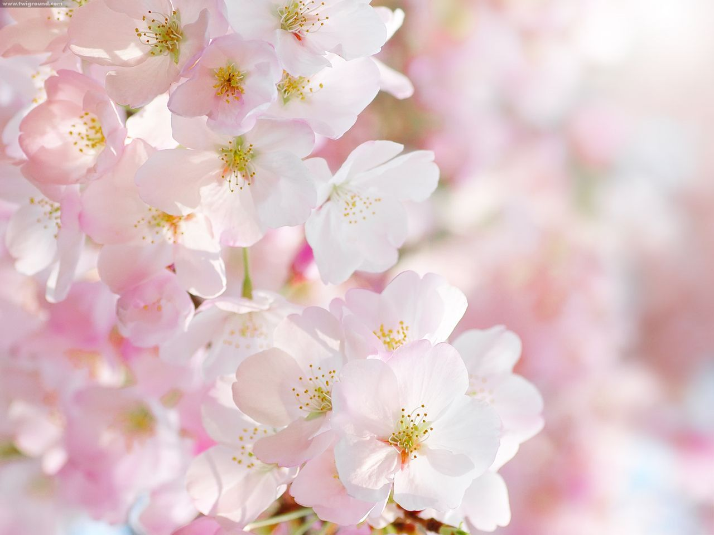
Tạm biệt và hẹn găp lại !

